Slide 1
Základy regionální geografie
cvičení 7
jaro 2014

Slide 2
Zadání cvičení
Na území vámi zkoumaného okresu vymezte dvě varianty jednoduchého spádového regionu největšího města (obce) okresu (podle počtu obyvatel). Přesněji půjde o region dojížďky za prací. Tento region bude prostorově vymezen obcemi okresu (obce ležící mimo hranice okresu pro tentokrát do úvahy brát nemusíte), ze kterých do největšího města dojíždí 25 %, resp. 35 % a více zaměstnaných osob vyjíždějících do zaměstnání.

Slide 3
Zdroj dat
Výsledky SLDB 2011 (publikace pro okresy!)
http://www.scitani.cz/csu/edicniplan.nsf/aktual/ep-4#410

Slide 4
Pro účely tohoto cvičení
Zpracujte tabulku, ve které budou uvedeny všechny obce v okrese a podíl osob vyjíždějících z těchto obcí do zaměstnání do největšího města.
Identifikujte obce, u kterých uvedená hodnota dosahuje, resp. překračuje úroveň 25 % a 35 %. (např. podíl barevně odlišit)
Příklad tabulky:

Slide 5
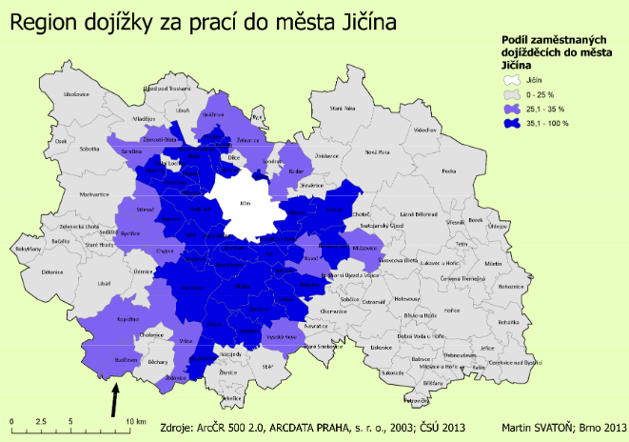
Na základě výše uvedených kritérií zpracujte mapy s vymezením spádového regionu největšího města.

Slide 6
V rámci referátu zhodnoťte vliv použitého kritéria na velikost spádového regionu.
Zamyslete se, jestli a případně jak by se prostorový rozsah spádového regionu změnil, pokud byste při jeho vymezování brali do úvahy i obce ležící mimo váš okres.
Na území největšího města se pokuste identifikovat nejvýznamnější zaměstnavatele a blíže je charakterizujte (např. zaměření výroby).
Uveďte důvody nebo faktory, o kterých si myslíte, že by mohly mít v budoucnu dopad na vámi vymezený spádový region.
Pokuste se také zhodnotit, resp. předpovědět, jak se prostorový rozsah daného spádového regionu mění a bude měnit (s výhledem třeba 20 let, přičemž můžete zvolit i několik „scénářů“ vývoje).
Rozsah této části – min. 1 stránka!

Slide 7
Odevzdání cvičení
Do neděle 13. 4. 2014 23:59
Děkuji za pozornost

